Slide 1



GIT 사용 후기
문민식

Slide 2
INDEX
1. GIT
1-1. svn 첫 사용 느낌
1-2. git의 소중함 느낀 계기
1-3. git 브랜치
2. GIT 원격 저장소 서비스

Slide 3
1-1. SVN 첫 사용 느낌
“단순, 명확, 편하네”

Slide 4
1-1. SVN 첫 사용 느낌 – 왜?
원격
원격
push
commit
로컬
내 컴퓨터
상태
내 컴퓨터
상태
add
commit

Slide 5
1-1. SVN 첫 사용 느낌 – 왜?
git과 svn 사용패턴이 같았음.
브랜치없이, 마스터하나만 가지고 개발 - svn에서는 원격 저장소 commit에 대한 단계가 단축 => “편하네”

Slide 6


1-2. GIT의 소중함 느낀 계기 – 회사의 개발
요구사항
개발

Slide 7
1-2. GIT의 소중함 느낀 계기 – 요구사항?
PSR-1234
TC 1 : A기능 추가
TC 2 : B기능 추가
TC 3 : C기능 추가
TC 4 : D기능 추가 배포일 : YYYY.MM.DD
Original.version
Original_TC1_TC2_TC3_TC4.version

Slide 8
1-2. GIT의 소중함 느낀 계기 – 현실
1. 요구사항이 변한다. => 이관 직전 버전을 예측할 수 없다.
“TC4는 빼주세요.”
“TC3빼고 TC5, TC6도 만들어 주실 수 있을까요?.”
“TC2 요구사항을 잘못 썼네요~ 수정부탁요~”
“TC5 요구사항 다시 드릴께요...”

Slide 9

Original_TC1_TC_??????.version

Slide 10
1-2. GIT의 소중함 느낀 계기 – 현실
2. 기능 하나의 개발에 많은 소스들이 수정된다. => 나만의 소스 버전관리 필요
a.Java
b.Java
c.Java
a.Js
b.Js
a.Xml
zz.Html
Abcd.java
Abcd.xml
.
.
.
message : TC1 개발 소스관리차원에서 커밋합니다. 곧 원복하겠습니다~
나도 a.java, abcd.xml, b.js 수정해야 되는데 이거 받아야 돼? 말아야 돼?
Revision- 1234
개발계 SVN

Slide 11




1-2. GIT의 소중함 느낀 계기 – 현실
3. 하나의 기능도 여러 방법으로 만들 수 있다. => 실험용 버전 필요

Slide 12
1-2. GIT의 소중함 느낀 계기 – 종합
돌아가고 싶다. 그 때로.
이것도 해보고 저것도 해보고, 다 해보고 싶다.
그 중에서 제일 좋았던 것만 선택할 수 없을까?
“인생과 비슷하다”

Slide 13
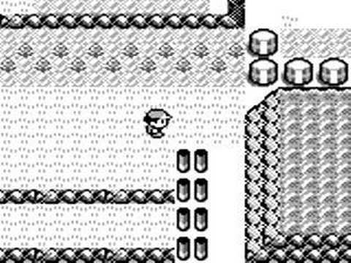


1-3. git 브랜치 – save가 없다면?
게임 : 직접 걸어서 다시 돌아간다.
개발 : 관련된 파일들을 색출, 원복한다. = “발라낸다”

Slide 14

ㄴ
1-3. git 브랜치 – save가 없다면?
돌아가고자 했던 시점의 상태와 100% 똑같다고 확신가능한가?

Slide 15
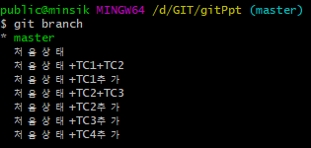
ㄴ
1-3. git 브랜치
1. Save 시점(branch, tag)으로 즉시 돌아갈 수 있다.(checkout)

Slide 16
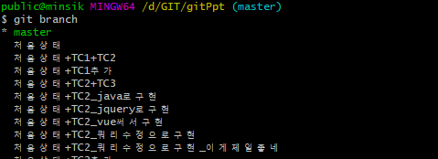
ㄴ
1-3. git 브랜치
2. 버전 별 간섭없이, 여러가지 실험을 하거나, 놀 수 있다.

Slide 17
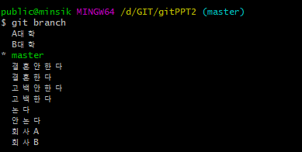
ㄴ
1-3. git 브랜치
3. 다해보고, 취향에 맞게 골라 새로운 버전을 만든다.(브랜치 merge)
A대학선택, 미혼, 고백해봄, 안놀고 공부, A회사 입사 한 인생으로 checkout

Slide 18
1-3. git 브랜치
발라내지 말고 checkout
branch, tag로 마음껏 놀기
골라서 merge

Slide 19
1-3. git 브랜치
인생은 checkout할 수 없으니 git에서라도…

